Slide 1
Valutazione delle diete semiliquide e delle alterazioni del gusto nei pazienti bariatrici
Studio comparativo tra FSMP e svezzamento tradizionale
DOTT.SSA Katia Raccagni
C. Asteria, M. Ravelli, S. Catania, M. Capuano, A. Giovanelli
IRCCS Galeazzi–Sant’Ambrogio, Milano – Congresso SICOB 2025

Slide 2
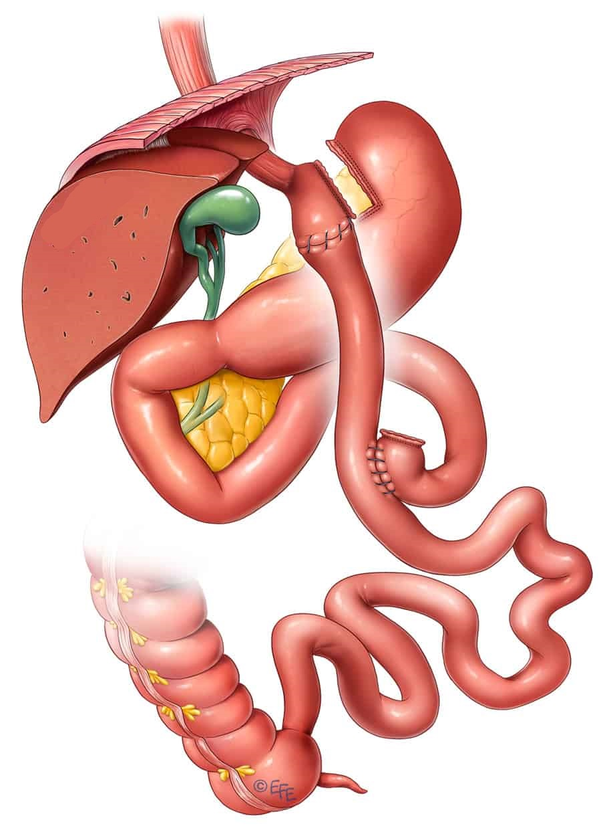
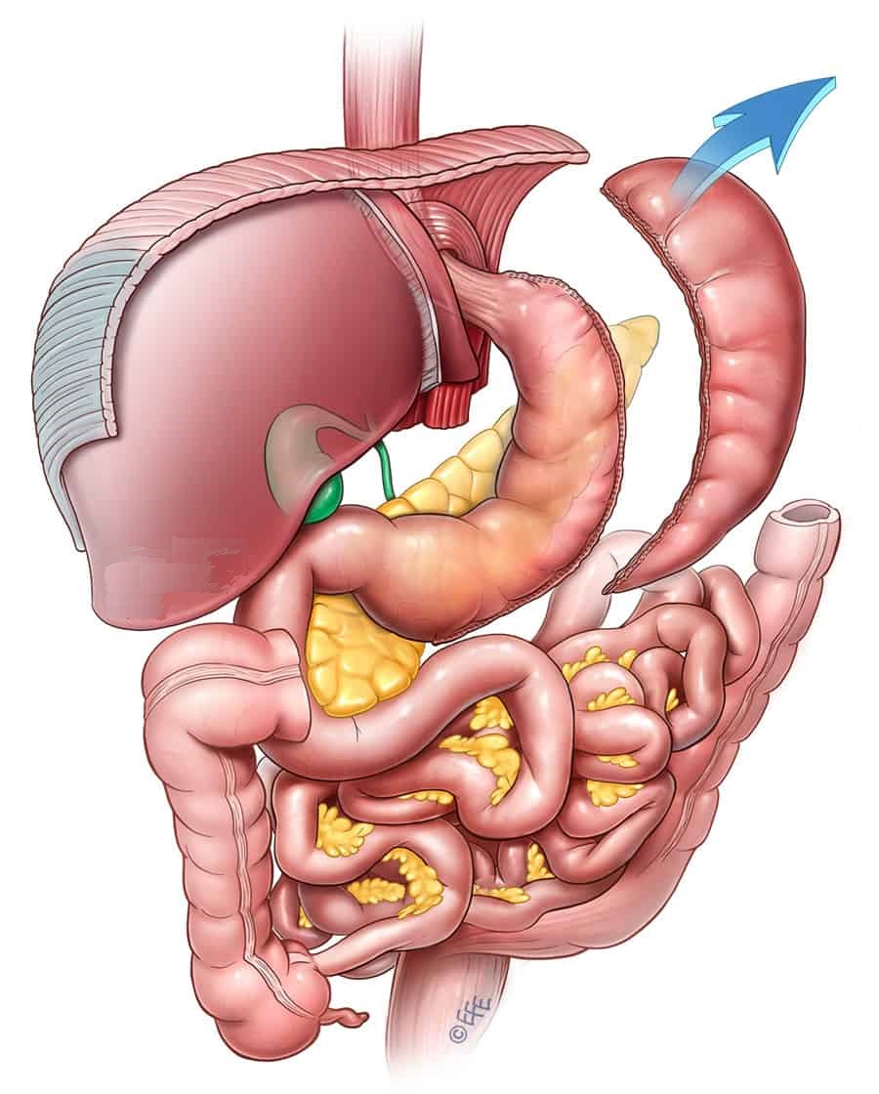


INTERVENTI DI CHIRURGIA BARIATRICA
Vertical Sleeve Gastrectomy
(VSG)
Bypass Gastrico Roux en-Y
(RYGB)
Notes:
I pazienti su cui è stata condotta la mia ricerca sono candidati a chirurgia bariatrica, in particolar modo agli interventi di gastrectomy o bypass gastrico roux en Y, ovvero operazioni di natura malassorbitiva o restrittiva che sono principalmente finalizzati al calo ponderale.
Come funzionano gli interventi? Descrivili

Slide 3
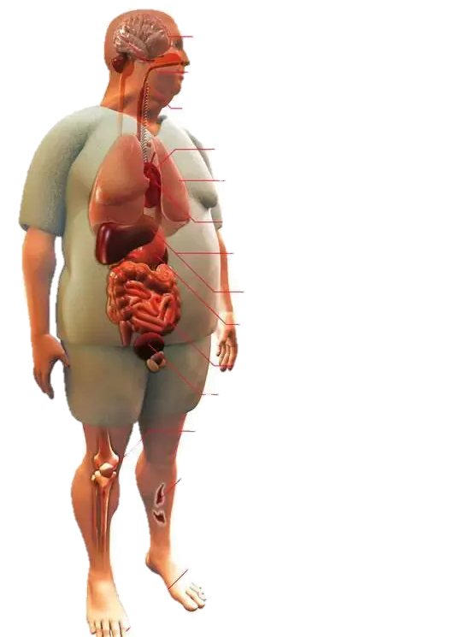
Emicrania
Risoluzione del 57%
Depressione
Riduzione del 47%
OSAS
Risoluzione del 74-98%
Ipercolesterolemia
Risoluzione del 63%
Asma
Risoluzione del 69%
Ipertensione
Risoluzione del 69%
EFFETTI DELLA
CHIRURGIA
BARIATRICA
Steatosi epatica non alcolica
Riduzione del 90%
Sindrome Metabolica
Risoluzione del 80%
MRGE
Risoluzione del 72%
La qualità della vita migliora
nel 90% dei pazienti
La mortalità si riduce
nel 89% nei 5 anni successivi
DMT2
Risoluzione del 82-98%
Incontinenza
Risoluzione del 44%
Osteoartrosi
Risoluzione del 41%
Stasi venosa
Risoluzione del 95%
Si perde
dal 50% al 70%
di peso in eccesso
Gotta
Risoluzione del 72%
*Fonte: ETHICON, Johnson & Johnson Medical S.p.A.
Notes:
Secondo i dati presenti in letteratura, è ampiamente dimostrato come la chirurgia bariatrica risulti essere uno dei trattamenti più efficaci nell'ambito dell'obesità grave, in particolar modo per il miglioramento generale della qualità di vita del soggetto, con una riduzione del rischio di mortalità in associazione a tutte le principali comorbidità correlate a tale condizione patologica, come ad esempio ipercolesterolemia, ipertensione, sindrome metabolica e diabete mellito di tipo 2.
Spiegare meglio le comorbidità.

Slide 4




















CARENZE NUTRIZIONALI
Pre-Intervento
Post-Intervento
Cause
Cause
Accumulo Tessuto
Adiposo
Malassorbimento
Conseguenze carenze nutrizionali post-operatorie:
Disturbi GI
Atassia
Anemia
Perdita di capelli
Perdita massa muscolare
Osteopatia
Encefalopatie
Iperparatiroidismo secondario
Dumping Syndrome
Abitudini Alimentari
Abitudini Alimentari
Notes:
Oltre agli aspetti prettamente positivi che si associano alla chirurgia bariatrica, è però necessario evidenziare anche possibili problematiche, soprattutto dal punto di vista di carenze nutrizionali, questo è legato al fatto che la modifica morfologico funzionale dell'apparato gastrointestinale può definire un'eventuale condizione di malassorbimento. Tale poi da comportare diverse complicanze, etc..
Quali complicanze e carenze?

Slide 5




TIMELINE PERCORSO BARIATRICO
Valutazione Idoneità
Intervento
Follow-Up (3 Mesi)
Follow-Up (12 Mesi)
Dieta Semi-Solida
(2 settimane)
1
6
3
12
Dieta Liquida
Semi-Liquida
(4 settimane)
Dieta Solida
Pre-Ricovero
T0
Follow-Up (1 Mese)
T1
Follow-Up (6 Mesi)
Notes:
Tenendo conto di queste problematiche e delle eventuali carenze dal punto di vista nutrizionale, la mia ricerca si colloca proprio nell'ambito delle prime quattro settimane successive all'intervento, nelle quali il paziente deve seguire una dieta a consistenza liquida semiliquida prima di tornare gradualmente ad un'alimentazione regolare nei mesi successivi. I pazienti considerati in questo studio sono stati arruolati durante la fase di pre-ricovero (a T0) e rivisti al primo follow up mensile (a T1).
Percorso bariatrico. Perché questi due timepoint? Spiegare bene diete di svezzamento nei diversi periodi? Valutazione idoneità bariatrica.

Slide 6









OBIETTIVI DELLO STUDIO
Studio prospettico, interventistico, monocentrico e randomizzato,
con “Alimenti a Fini Medici Speciali” (AFMS).
Miglioramento compliance del paziente
Adeguatezza nutrizionale della dieta
Cambiamenti nella composizione corporea
Notes:
Il mio studio si è posto l'obiettivo di proporre un piano di svezzamento alternativo rispetto allo standard di riferimento, utilizzando alimenti con una maggiore palatabilità, al fine di agevolare questa prima fase di recupero ed evitare possibili carenze dal punto di vista nutrizionale. Per fare questo è stata studiata la compliance da parte dei pazienti e allo stesso tempo verificata l'effettiva adeguatezza nutrizionale e possibili variazioni in termini di composizione corporea.

Slide 7



ARRUOLAMENTO PAZIENTI
Pre-Ricovero
T0
Dimensione campionaria
Identificare differenze significative
Sono necessari 14 pazienti per gruppo
Incremento del 10%
per possibili dropout
Totale = 32 soggetti
32 pazienti
Età 18-65 anni
BMI ≥ 35 kg/m² con comorbidità
BMI ≥ 40 kg/ m²
Candidati VSG o RYGB
Assenza controindicazioni medico-psichiatriche
Assenza diagnosi obesità primitiva
Malattie croniche apparato digerente
Gravidanza e/o allattamento
Patologie endocrine non controllate
Patologie maligne
Abuso alcol/droghe
Insufficienza renale
Disturbi psicologico-psichiatrici
Barriere linguistiche
Notes:
La dimensione campionaria è stata calcolata al fine di identificare possibili differenze statisticamente significative tra i due gruppi sperimentali. Considerando l'analisi statistica prestabilita dal protocollo, è stato stimato un numero di 14 pazienti per gruppo, con un incremento del 10% per possibili drop out, arrivando quindi a un numero complessivo di 32 pazienti da arruolare. Per quanto riguarda i principali criteri di inclusione ed esclusione, sono stati considerati gli stessi criteri per l'idoneità alla candidatura per la chirurgia bariatrica.
Dettagli sulla stima della dimensione campionaria, criteri di inclusione ed esclusione.

Slide 8



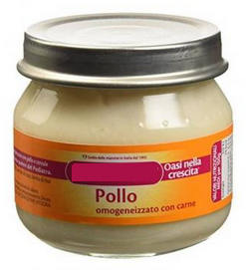
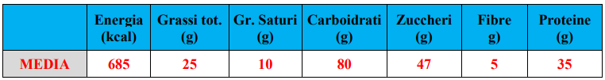
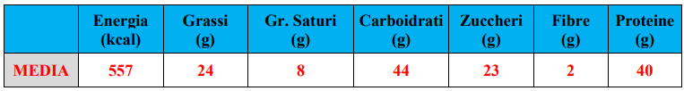
SUDDIVISIONE CONTROLLO-INTERVENTO
Pre-Ricovero
T0
* Randomizzazione
semplice 1:1
5 uomini
27 donne
32 pazienti
16 pazienti
16 pazienti
Gruppo-A (Intervento)
*1 drop-out
*1 drop-out
Gruppo-B (Controllo)
Svezzamento post-bariatrico con AFMS in crema
Svezzamento post-bariatrico standard con omogeneizzati
* 15g integrazione proteica
* 30g integrazione proteica
13 tipologie di pasti disidratati: pasta alla carbonara, al pesto, alla ragù, caffè latte e biscotti, uova e asparagi, babà al rhum, prugna e mela, merluzzo al pomodoro, passato di verdure, pizza, pollo arrosto, risotto di pesce e di zucca.
Omogeneizzati + latte parzialmente scremato e/o yogurt bianco + mousse di frutta + max 10g olio EVO/pasto
+ latte parzialmente scremato e/o yogurt bianco + mousse di frutta + max 10g olio EVO/pasto
Notes:
Di questi 32 pazienti ho arruolato 27 donne e 5 uomini, che sono stati poi assegnati randomicamente ad uno dei due gruppi sperimentali (16 per gruppo). In entrambi i casi si è verificato un caso di drop out (entrambe donne) che non è stato poi considerato al primo follow up mensile. Il primo gruppo, A, di intervento è stato svezzato con alimenti a fini medici speciali, ovvero 13 tipologie di pasti disidratati per cui è stata formulata un'apposita dieta che fosse comparabile sia dal punto di vista energetico che nutrizionale allo svezzamento standard realizzato con omogeneizzati, utilizzati per lo svezzamento del gruppo B di controllo. Una delle principali differenze consiste nella minore integrazione proteica nel primo caso, data la diversa composizione del prodotto utilizzato.
Dettagli sull’arruolamento, come è stata fatta la randomizzazione, dettagli sulla dieta.

Slide 9
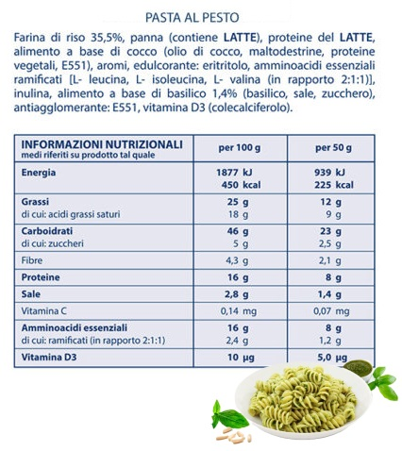
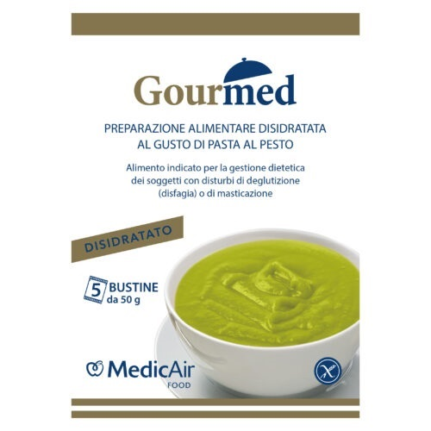
ALIMENTI A FINI MEDICI SPECIALI
AFMS liofilizzati e ricostituibili in 150 mL di acqua calda per 50g di prodotto. Originariamente finalizzati all’utilizzo per pazienti disfagici.
Per le possibili carenze nutrizionali legate ad una scorretta alimentazione, il prodotto prevede l’aggiunta di:
Vitamina D3
Vitamina C
BCAA 2:1:1 (L-leucina, L-isoleucina, L-valina)
*AFMS della Linea Gourmed ®, da MedicAir Group S.r.l. ®
Notes:
Gli alimenti a fini medici speciali che sono stati proposti ed utilizzati sono liofilizzati ricostruibili in acqua, che sono originariamente pensati per pazienti disfagici. Essendo prodotti che vengono utilizzati in condizioni di possibile malnutrizione, prevedono l'aggiunta di vitamina D3, vitamina C e di aminoacidi a catena ramificata in rapporto 2:1:1, che potrebbero contribuire d un miglior mantenimento della massa muscolare.
Dettagli sul prodotto.

Slide 10

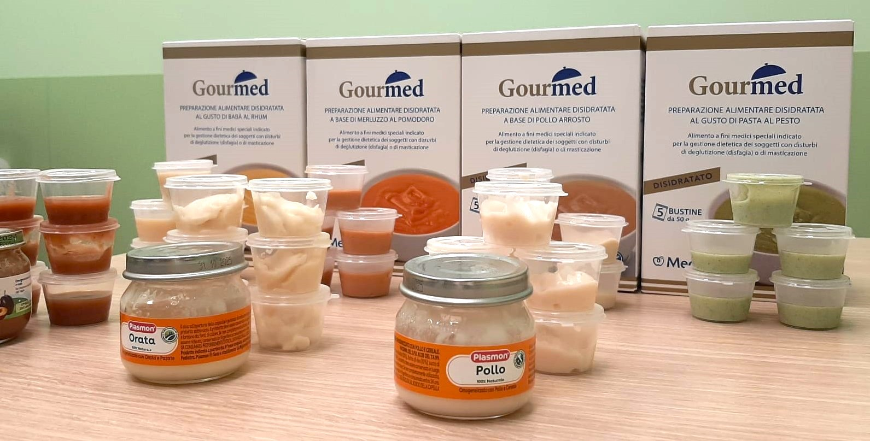




1
VALUTAZIONE COMPLIANCE
Pre-Ricovero
T0
Follow-Up
(1 Mese)
T1
Test in cieco AFMS ed Omogeneizzati
(totale 11 prodotti per categoria)
Valutazione gradimento
Questionario Sensoriale (Panel-Test)
Test Comparativo di preferenza
Percezione Visiva
Percezione Olfattiva
Percezione Gustativa
Percezione Tattile
(consistenza)
Punteggi:
Scala da 0 (per nulla gradevole) a 10 (molto gradevole)
Notes:
Il primo obiettivo dello studio è stato quello di verificare l'effettivo miglior gradimento dei pazienti nei confronti dell'alternativa proposta. Per fare questo (sia a T0 che a T1) è stato fornito un assaggio per ciascun prodotto (11 omogeneizzati e 11 AFMS) ed è stato assegnando un punteggio di gradimento da 0 a 10 per ciascuna percezione sensoriale (visiva, olfattiva, gustativa e tattile per quanto riguarda la consistenza) grazie ad un apposito questionario sensoriale.
Dettagli sul questionario sensoriale.

Slide 11
VALUTAZIONE COMPLIANCE
RISULTATI
Indice di apprezzamento nettamente migliore
per cibi sperimentali (AFMS)
Differenza media di gradimento pari al 31.65 ± 3.69% a T0 e 30.6 ± 3.13% a T1
Abbassamento punteggio a T1
Difficoltà mantenimento dieta semi-liquida in 4 settimane
Calo medio dell’indice di gradimento da:
45.11 ± 2.17 % a 42.03 ± 1.77% (OMO)
da 76.61 ± 2.99% a 72.63 ± 2.58% (AFMS)
Two-way RM ANOVA a misure ripetute
“Sidak's Multiple Comparison Test”
*
*
Notes:
Come mostra questo grafico, la situazione generale sui 32 pazienti ha rilevato un indice di apprezzamento nettamente migliore nei confronti degli alimenti sperimentali rispetto agli omogeneizzati standard. Questo risulta evidente anche se a chi uno si può considerare un abbassamento del punteggio a T1 che è dovuto probabilmente alle difficoltà di mantenimento di una dieta a consistenza semi liquida nell'arco di un tempo così prolungato, anche laddove vengono impiegati degli alimenti che garantiscono una maggiore palatabilità.

Slide 12
VALUTAZIONE COMPLIANCE
RISULTATI
*
*
*
*
*
*
*
*
*
*
*
*
*
*
*
*
Notes:
Tale aspetto risulta ancora più evidente se si considerano i quattro grafici sovrastanti che mostrano questo risultato, con distinzione però tra le diverse percezioni sensoriali (gustativa, olfattiva, tattile e visiva), suddividendo i pazienti a seconda del diverso gruppo sperimentale di appartenenza. In tutti e quattro i casi risulta un indice di apprezzamento nettamente migliore sia T0 che a T1 verso gli alimenti testati.

Slide 13
1
ADEGUATEZZA NUTRIZIONALE
RISULTATI
Pre-Ricovero
T0
Follow-Up
(1 Mese)
T1
Andamento sovrapponibile alla dieta standard.
Adeguatezza nutrizionale dell’alternativa proposta
I valori ematochimici rimangono nei range di riferimento considerati.
Miglior apporto proteico
Non statisticamente significativa
Suggerisce adeguatezza migliore
Aggiunta di vitamina D3
No miglioramento significativo dell’efficacia nutrizionale.
Notes:
Per quanto riguarda la verifica dell'adeguatezza nutrizionale dell'alternativa proposta, è stato effettuato in prelievo ematico a T0 e a T1, confrontando eventuali differenze. Per tutti i parametri ematochimici che sono stati presi in considerazione, si rileva un andamento perfettamente sovrapponibile rispetto allo svezzamento standard, confermando l'adeguatezza nutrizionale dell'alternativa proposta. In particolar modo abbiamo focalizzato l'attenzione, tenendo conto delle diverse caratteristiche del prodotto, sulle proteine totali e sulla vitamina D3. Per quanto riguarda la vitamina D3, l'andamento delle rette di media differenziale non rileva nessuna differenza statisticamente significativa tra i due piani di svezzamento, ma si ha un aumento unicamente correlabile agli effetti post chirurgia bariatrica sul totale dei pazienti. Diversa situazione per la concentrazione delle proteine totali, per cui il p-value si avvicina molto al valore soglia e potrebbe essere interpretato con una maggiore elasticità, suggerendo una migliore adeguatezza nutrizionale con un miglior mantenimento proteico.

Slide 14
ADEGUATEZZA NUTRIZIONALE
RISULTATI
*
Notes:
Nei grafici soprastanti vengono mostrati alcuni dei parametri ematochimici principali che sono stati considerati. Si rileva un forte abbassamento dei livelli di glicemia, un miglioramento del profilo lipidico generale a carico del colesterolo LDL, miglioramento dei livelli di vitamina B 12, mentre nessuna variazione importante per l'acido folico. Tutti questi aspetti tengono conto unicamente di variazioni sul totale dei pazienti riferibili solo agli effetti successivi all'intervento e non al piano di svezzamento seguito.

Slide 15
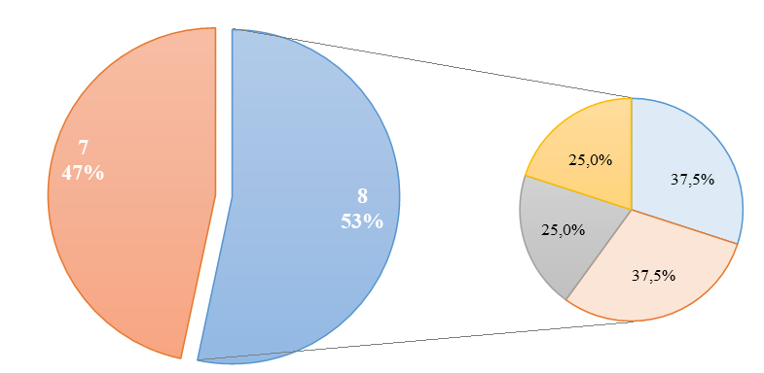
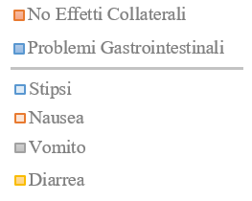
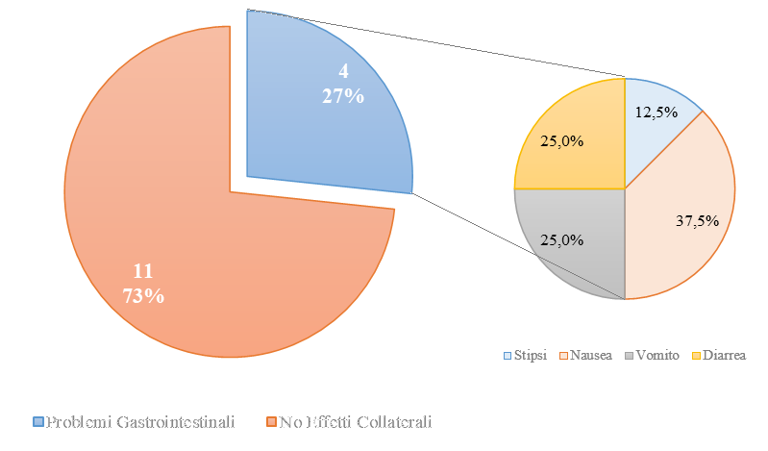
EFFETTI COLLATERALI
Studio possibili complicazioni a livello epatico o renale.
Concentrazioni di creatinina pressoché costanti.
La dieta non comporta nessuna problematica
Gruppo A AFMS
Gruppo B OMO
Notes:
Anche per quanto riguarda possibili effetti collaterali, l'alternativa proposta risulta essere del tutto comparabile rispetto al piano di svezzamento standard di riferimento. Questo è stato approfondito tramite lo studio di parametri ematochimici come creatinina, AST e ALT per quanto riguarda la salute renale ed epatica. E tramite la conduzione di interviste settimanali che riportassero segnalazioni soggettive da parte dei pazienti, soprattutto per quanto riguarda eventuali problemi di natura gastrointestinale.

Slide 16
COMPOSIZIONE CORPOREA
RISULTATI
Notes:
Nei grafici sovrastanti e vengono riportati alcuni dei principali indici di composizione corporea che sono stati valutati e anche in questo caso risulta che l'alternativa proposta è del tutto sovrapponibile al decorso con lo standard di riferimento. Le differenze statisticamente significative sono rilevabili unicamente sul totale dei pazienti in riferimento agli effetti dell'intervento a un mese dall'operazione, con una riduzione del peso corporeo pari al 5-18% rispetto alla condizione iniziale.

Slide 17






1
ALTERAZIONE DEL GUSTO
Pre-Ricovero
T0
Modifiche anatomiche ed ormonali post-bariatriche.
Follow-Up
(1 Mese)
T1
Taste Strips Gusto testato in cieco.
Raccolta di informazioni con interviste settimanali nel primo mese post-operatorio.
Rilevazione del corretto riconoscimento sensoriale.
Valore di intensità 0-3 (nessun sapore percepito/sapore molto intenso).
Confronto fra i due time-point T0 e T1.
Dolce (A)
Aspro (E)
Salato (I)
Amaro (M)
Notes:
Oltre a tutte queste valutazioni, effettuate unicamente per proporre un piano di svezzamento alternativo rispetto allo standard, è stato approfondito anche un'ulteriore problematica comunemente presente nei pazienti post bariatrici, ovvero l'alterazione dal punto di vista gustativo. Tale aspetto risulta essere ampiamente documentato in letteratura, è pari a essere associato a possibili modifiche anatomiche a carico del nervo vago e alterazioni dei meccanismi ormonali e regolatori del senso di fame e sazietà, che possono quindi avere un effetto sulla diversa percezione gustativa, anche se i meccanismi non sono ancora noti.
Per poter approfondire questo aspetto, a ciascun paziente ho somministrato un apposito test del gusto convalidato, tramite taste strips, per cui ciascun paziente ha dovuto riconoscere il gusto somministrato in cieco (dolce, aspro, amaro e salato) e fornire un valore a seconda della percezione su una scala di intensità da 0 a 3. Il test è stato effettuato sia nella fase di ricovero che al primo follow up per rilevare eventuali variazioni a seguito dell'intervento.

Slide 18
ALTERAZIONE DEL GUSTO
RISULTATI
“Test-t di Student”, in associazione ad un “Test Esatto di Fisher”.
* Sign. Esatta (bilaterale)
= 0,557
* Sign. Esatta (bilaterale)
= 0,000
46.7%
* Sign. Esatta (bilaterale)
= 0,008
Differenze statisticamente significative per aspro e salato,
Alterazione dell’intensità dei sapori percepiti.
Modifica capacità di riconoscimento test somministrato.
Acuità rilevazione gusto dolce, sensazione sgradevole e troppo intensa.
* Sign. Esatta (bilaterale)
= 0,486
Notes:
In questa slide sono riportate le tabelle di contingenza che mostrano i valori di intensità indicati dai pazienti per ciascun gusto, con differenza tra T0 e T1. Questi dati sono stati studiati tramite test di t di Student, in associazione ad un test esatto di Fisher (una variazione del test chi quadrato di Pearson) studiando la significatività esatta bilaterale. Ne è risultato che per i gusti aspro e salato sulla scala di intensità si rileva una variazione statisticamente significativa nei pazienti testati.
Questo aspetto è stato poi anche ulteriormente approfondito tramite la conduzione delle interviste settimanali, nelle quali i pazienti hanno riportato un'alterazione soggettiva della percezione dei gusti nel 46,7% dei casi, spesso indicando un'incapacità del corretto di riconoscimento per alcuni sapori, ovvero aspro, salato e amaro, soprattutto in correlazione ad aromi particolari come carne o pesce. Si ha spesso anche un'intensificazione soggettiva della percezione del gusto dolce, percepito come troppo sgradevole ed intenso.

Slide 19







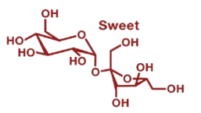

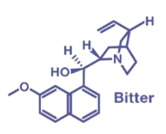
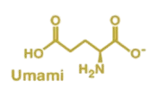
CONCLUSIONI
OBIETTIVI FUTURI
AFMS
Dimensione campionaria più ampia:
per rilevare differenze significative fra i due piani di svezzamento
Miglior gradimento piano di svezzamento alternativo
(prime 4 settimane)
Adeguatezza nutrizionale
comparabile allo standard con miglior apporto proteico
Approfondire i meccanismi biochimici e studiare gli enzimi potenzialmente coinvolti nell’alterazione gustativa post-bariatrica
Composizione corporea e calo ponderale
comparabile rispetto allo standard
Amaro
OMO
Aspro
Umami
Salato
Dolce
Notes:
In conclusione, possiamo quindi affermare che l'alternativa proposta come piano di svezzamento alternativo è risultata sicuramente adeguata sia da un punto di vista nutrizionale, sia per quanto riguarda il decorso del cambiamento in termini ponderali e di composizione corporea. Questo in associazione comunque ha un miglior gradimento della dieta da parte dei pazienti, data la maggiore palatabilità degli alimenti utilizzati. Allo stesso tempo sarebbe però opportuno ripetere l'analisi su una dimensione campionaria più ampia per riuscire a rilevare delle differenze statisticamente significative che, su un numero limitato di pazienti come quello da me considerato, non sono risultate evidenti. In ultima analisi sarebbe opportuno approfondire anche i meccanismi che sono alla base dell'alterazione gustativa che abbiamo rilevato essere presente nei pazienti post bariatrici mediante opportuni campionamenti e analisi, per quanto riguarda quelli che possono essere proprio i meccanismi biochimici ed enzimatici alla base di tale processo di modifica sensoriale.

Slide 20

Grazie per l’attenzione

